Slide 1




TRƯỜNG TIỂU HỌC ……
CHÀO MỪNG QUÝ THẦY CÔ
VỀ DỰ GIỜ THĂM LỚP
Môn Tiếng Việt lớp 3
TRAO ĐỔI: EM ĐỌC SÁCH BÁO(T3)
Giáo viên:
Lớp: 3

Slide 2
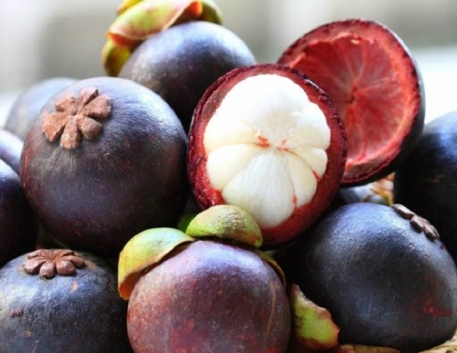
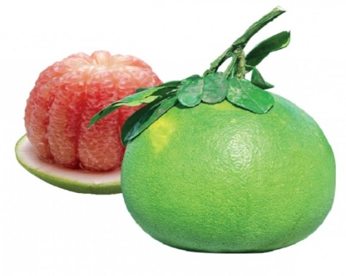
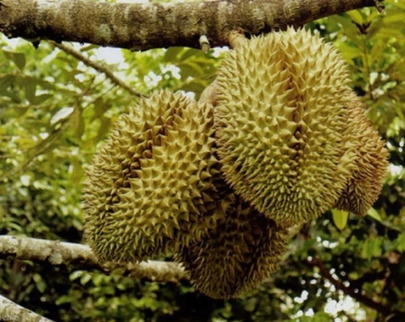
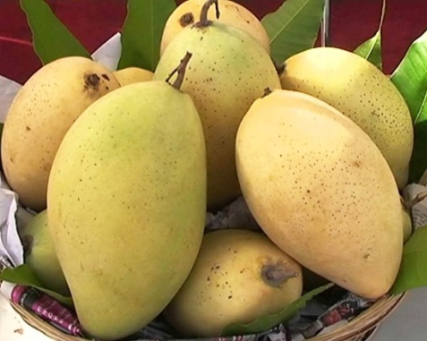
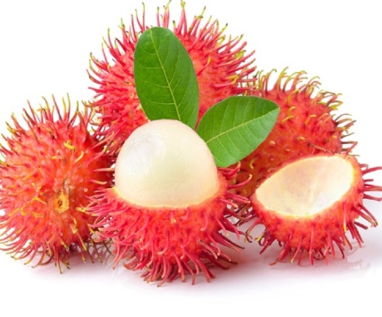
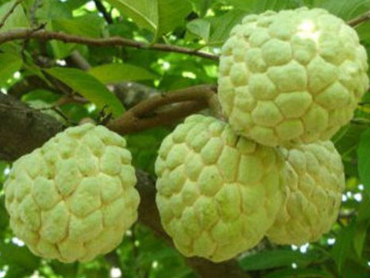
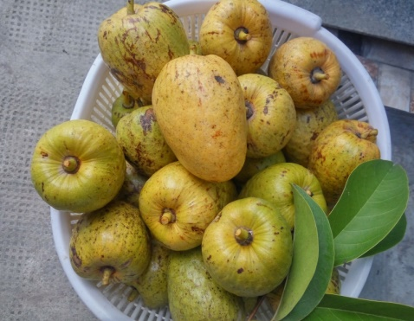
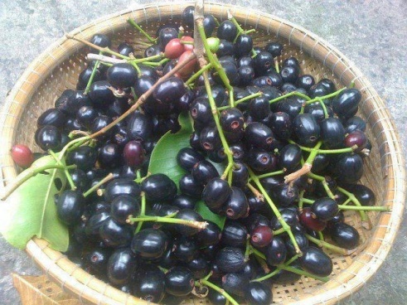
Thứ……ngày…..tháng…..năm…….
TIẾNG VIỆT
TRÒ CHƠI: HÁI QUẢ MIỀN TÂY
măng cụt
Bưởi
Sầu riêng
Xoài
Chôm chôm
Na
Bình bát
Trái trâm

Slide 3
Thứ……ngày…..tháng…..năm…….
TIẾNG VIỆT
TRAO ĐỔI: EM ĐỌC SÁCH BÁO
1. Giới thiệu câu chuyện (bài thơ, bài văn) sẽ kể (đọc).
1) Kể hoặc đọc lại một câu chuyện (bài thơ, bài văn) em đã đọc về Trái Đất hoặc về con người với thiên nhiên.
Học sinh thi nhau giới thiệu câu chuyện (bài thơ, bài văn) sẽ kể (đọc).

Slide 4
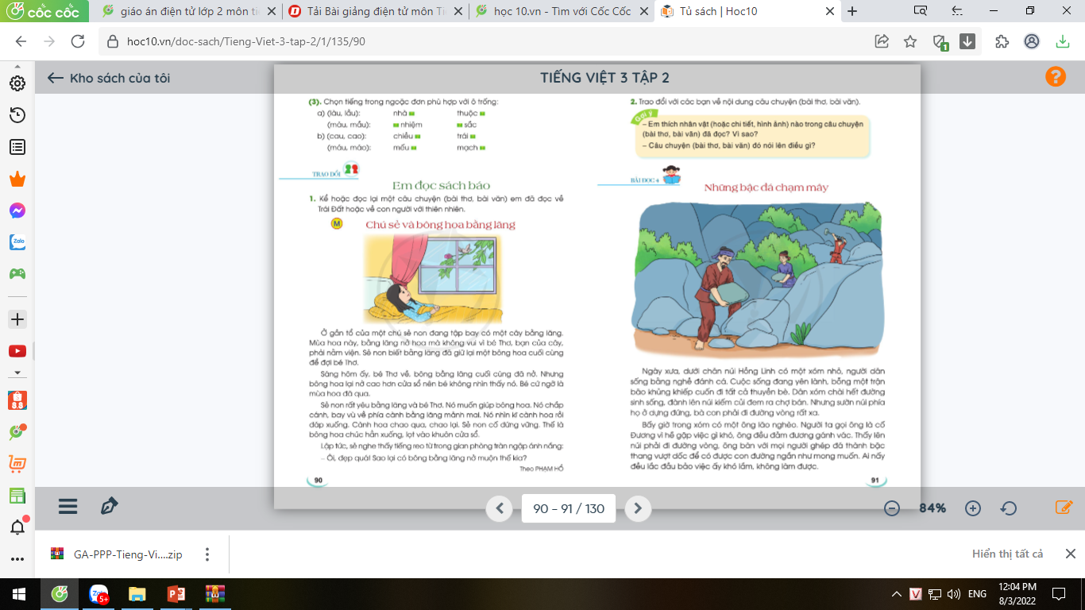
Thứ……ngày…..tháng…..năm…….
TIẾNG VIỆT
TRAO ĐỔI: EM ĐỌC SÁCH BÁO
2. Đọc và kể lại câu chuyện “Chú sẻ và bông hoa bằng lăng.

Slide 5
Thứ……ngày…..tháng…..năm…….
TIẾNG VIỆT
KỂ CHUYỆN: EM ĐỌC SÁCH BÁO
3. Kể chuyện (đọc bài văn, bài thơ) và trao đổi trong nhóm.
Học sinh trao đổi nhóm 4.
4. Kể chuyện (đọc bài văn, bài thơ) và trao đổi trước lớp.
Bằng lăng để dành bông hoa cuối cùng cho ai?
Bằng lăng để dành bông hoa cuối cùng cho bé Thơ.
Sẻ non đã làm gì để giúp đỡ hai bạn của mình?
Dể giúp hai bạn. Nó chấp cánh, bay vù về phía cành bằng lăng mảnh mai. Nó nhìn kĩ cành hoa rồi đáp xuống. Cành hoa chao qua, chao lại. Sẻ non cố đứng vững. Thế là bông hoa chúc hẳn xuống, lọt vào khuôn của sổ.

Slide 6
Thứ……ngày…..tháng…..năm…….
TIẾNG VIỆT
KỂ CHUYỆN: EM ĐỌC SÁCH BÁO
4. Kể chuyện (đọc bài văn, bài thơ) và trao đổi trước lớp.
Vì sao bé Thơ rất vui khi nhìn thấy bông hoa?
Vì bé Thơ nghĩ là mùa hoa đã qua.
Mỗi người bạn của bé Thơ có điều gì đáng yêu?
Cây bằng lăng muồn dành bông hoa cuối cùng lại cho bé Thơ vui.
Chim sẻ tốt vì đã đáp xuống cành hoa để 2 bạn gặp nhau.

Slide 7
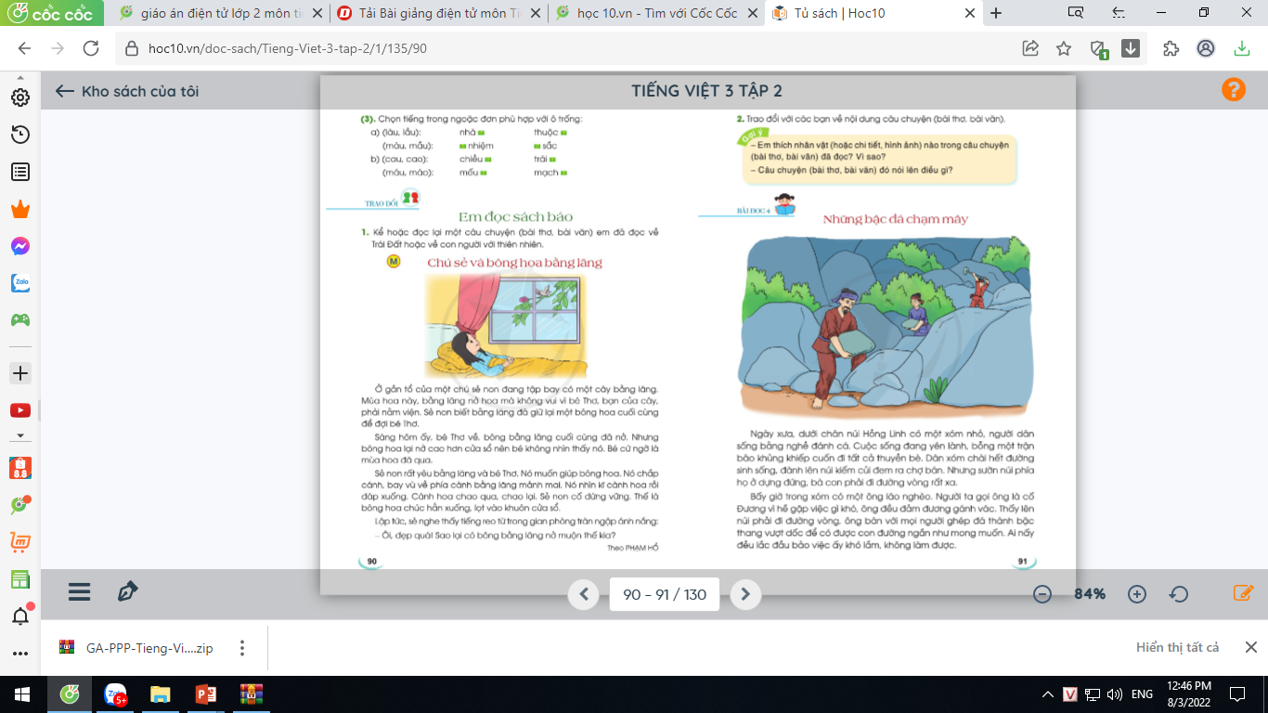
Thứ……ngày…..tháng…..năm…….
TIẾNG VIỆT
KỂ CHUYỆN: EM ĐỌC SÁCH BÁO
5. Trao đổi trước lớp với các bạn về nội dung câu chuyện(bài thơ, bài văn.

Slide 8

XIN CHÂN THÀNH CẢM ƠN
QUÝ THẦY CÔ GIÁO VÀ CÁC EM
Notes:
8

